Slide 1
Curso complementario Desarrollo de Back-end con Node.js - MongoDB
ING - DIEGO CASALLAS
22810019-1

Slide 2
Bases de Datos No Relaciones
MongoDB: Definición, Historia, Funcionamiento y Tecnologías Utilizadas

Slide 3
Bases de Datos No Relaciones
📜 Definición de MongoDB
MongoDB es una base de datos NoSQL orientada a documentos que almacena datos en formato BSON (Binary JSON), lo que permite una estructura flexible y escalable. A diferencia de las bases de datos relacionales, MongoDB no utiliza tablas, sino colecciones de documentos JSON-like, lo que la hace ideal para aplicaciones modernas con esquemas dinámicos.

Slide 4
Bases de Datos No Relaciones
🔹 Características principales:
✅ Orientado a documentos (almacena datos en BSON/JSON).
✅ Escalabilidad horizontal (sharding automático).
✅ Alta disponibilidad (réplicas y tolerancia a fallos).
✅ Lenguaje de consulta flexible (similar a JavaScript).
✅ Índices avanzados para búsquedas rápidas.

Slide 5
Bases de Datos No Relaciones
📜 Historia de MongoDB
2007: Fundado por Dwight Merriman, Eliot Horowitz y Kevin Ryan (exdesarrolladores de DoubleClick).
2009: Lanzamiento público de MongoDB.
2013: Se convierte en una de las bases de datos NoSQL más populares.
2017: Introducción de transacciones multi-documento (similar a SQL).
2020+: Mejoras en escalabilidad, seguridad y soporte para análisis en tiempo real.
💡 ¿Por qué se creó MongoDB? Para resolver problemas de escalabilidad y flexibilidad en aplicaciones web modernas, donde las bases de datos SQL eran limitadas en manejo de datos no estructurados y alta concurrencia.

Slide 6
Bases de Datos No Relaciones
⚙️ ¿Cómo Funciona MongoDB?
Estructura de Datos
Base de Datos → Contiene colecciones.
Colección → Grupo de documentos (similar a tablas en SQL, pero sin esquema fijo).
Documento → Unidad básica (en formato BSON, similar a JSON).

Slide 7
Bases de Datos No Relaciones
📄 Ejemplo de Documento en MongoDB:
{
"_id": ObjectId("5f8d..."), // Clave única generada automáticamente
"nombre": "Ana",
"edad": 28,
"dirección": {
"ciudad": "Madrid",
"país": "España"
},
"intereses": ["programación", "viajes"]
}

Slide 8
Bases de Datos No Relaciones
⚙️ ¿Cómo Funciona MongoDB?
2. Motor de Almacenamiento
WiredTiger (predeterminado desde MongoDB 3.2):
Soporta compresión de datos.
Bloqueo a nivel de documento (mejor concurrencia).
Journaling para recuperación ante fallos.

Slide 9
Bases de Datos No Relaciones
⚙️ ¿Cómo Funciona MongoDB?
3. Escalabilidad
Sharding (Particionamiento): Distribuye datos en múltiples servidores.
Réplicas (Replica Set): Copias de la base de datos para alta disponibilidad.

Slide 10
Bases de Datos No Relaciones
⚙️ ¿Cómo Funciona MongoDB?
4. Consultas y Agregaciones
Usa un lenguaje similar a JavaScript:
db.usuarios.find({ edad: { $gt: 25 } }); // Mayores de 25 años

Slide 11
Bases de Datos No Relaciones
⚙️ ¿Cómo Funciona MongoDB?
Agregación (similar a GROUP BY en SQL):
Usa un lenguaje similar a JavaScript:
db.ventas.aggregate([
{ $group: { _id: "$producto", total: { $sum: "$cantidad" } } }
]);

Slide 12
Bases de Datos No Relaciones
🛠 Tecnologías Clave Utilizadas en MongoDB
Tecnología | Función
BSON | Formato binario de JSON para almacenamiento eficiente.
WiredTiger | Motor de almacenamiento para alta concurrencia y compresión.
Sharding | Particionamiento horizontal para distribuir datos en clusters.
Replica Sets | Grupos de servidores que mantienen copias sincronizadas (alta disponibilidad).
MongoDB Atlas | Servicio en la nube (DBaaS) para despliegue automático.
MongoDB Compass | Interfaz gráfica (GUI) para administración visual.

Slide 13
Bases de Datos No Relaciones
🔍 Comparación con Otras Bases de Datos NoSQL
Criterio | MongoDB | Redis | Cassandra
Modelo | Documentos | Clave-Valor | Columnas
Escalabilidad | Horizontal (Sharding) | Vertical/Horizontal | Horizontal
Lenguaje | JavaScript-like | Comandos propios | CQL (similar a SQL)
Caso de Uso | Apps web, CMS | Caché, Mensajería | Big Data, IoT

Slide 14
Bases de Datos No Relaciones
🎯 Conclusión: ¿Cuándo Usar MongoDB?
✔ Aplicaciones web y móviles con datos variables.
✔ Entornos de microservicios.
✔ Análisis en tiempo real (ej: logs, sensores).
✔ Cuando necesitas escalar fácilmente.
🚀 MongoDB es ideal si buscas flexibilidad, rendimiento y escalabilidad sin las restricciones de un esquema rígido.

Slide 15
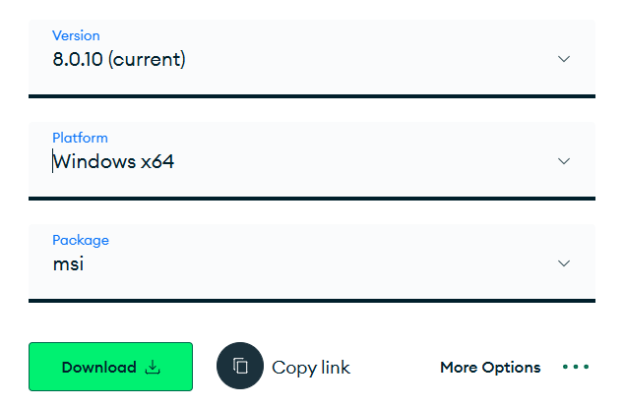
Mongo DB
Instalación local:
Ir al siguiente link:
https://www.mongodb.com/try/download/community-kubernetes-operator
Descargar la versión del sistema operativo que se requiera

Slide 16
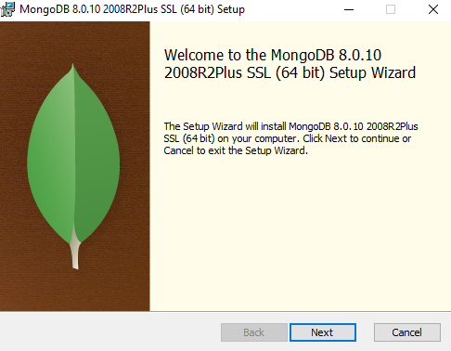
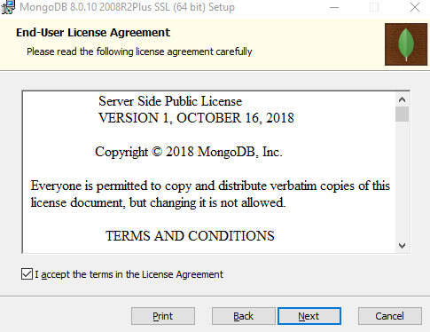
Mongo DB
Instalación local:
Ya descargado el paquete de instalación se ejecuta

Slide 17
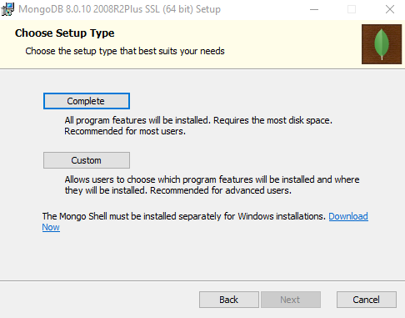
Mongo DB
Instalación local:
Seleccionar la opción completa

Slide 18
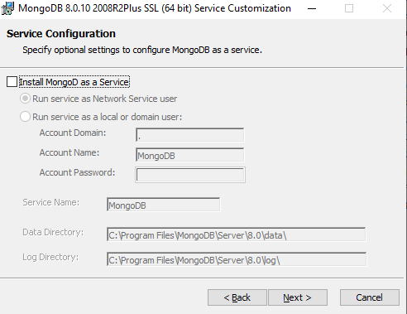
Mongo DB
Instalación local:
Seleccionar la opción completa
Para esta instalación no se va a dejar la ejecución por defecto de los servicios.

Slide 19
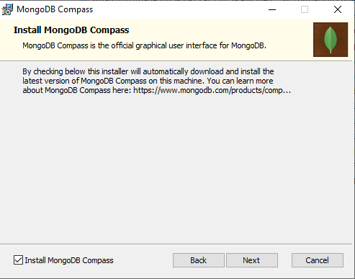
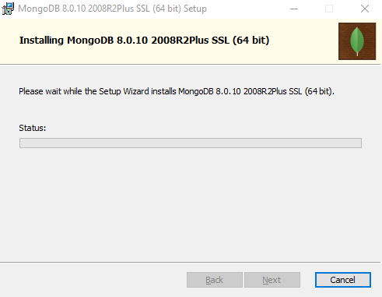
Mongo DB
Instalación local:
Seleccionar la opción completa
Instalamos el complemento Mongo Compass

Slide 20
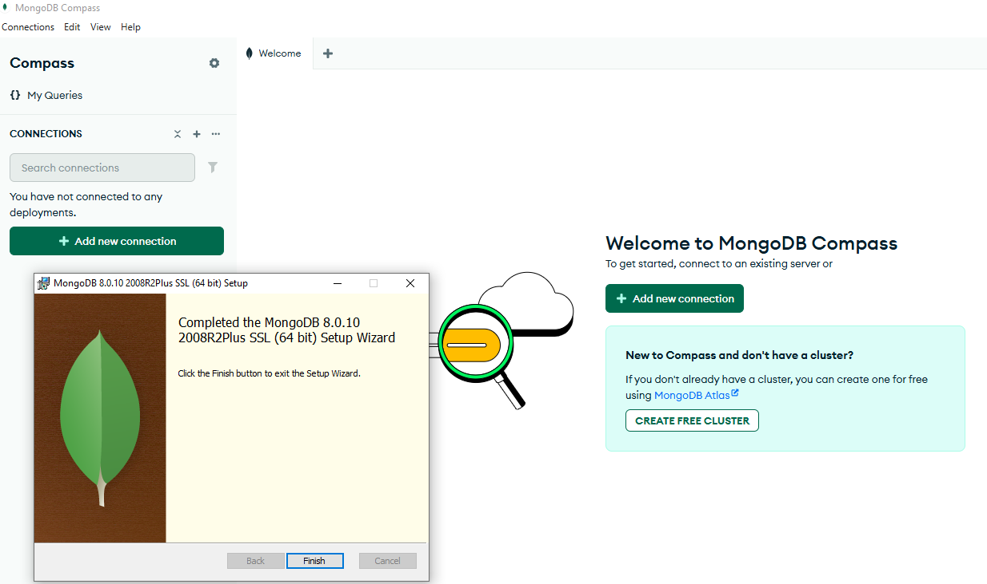
Mongo DB
Instalación local:

Slide 21
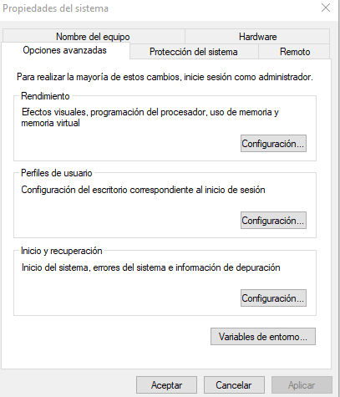
Mongo DB
Agregar las variables de entorno
Buscar la carpeta de instalación
ir a la carpeta bin -> ingresar a la carpeta
Copiar la ruta de la carpeta
Ir a propiedades del sistema
Seleccionar la opción variables de entorno

Slide 22
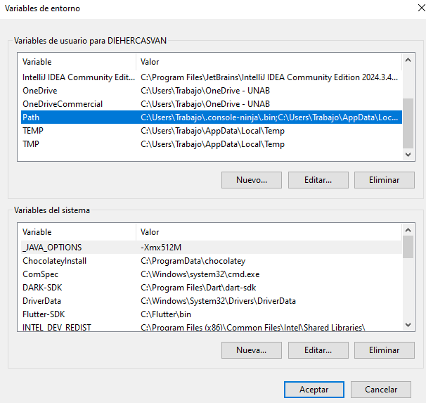
Mongo DB
Agregar las variables de entorno
Buscar path
Oprimir editar

Slide 23
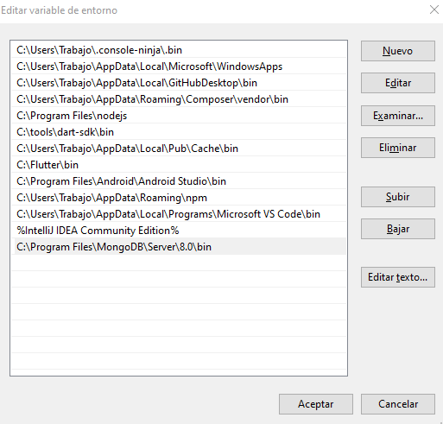
Mongo DB
Agregar las variables de entorno
Seleccionar la opción nuevo registro
Pegar la ruta de la carpeta del instalador de mongo DB
Luego -> Aceptar

Slide 24
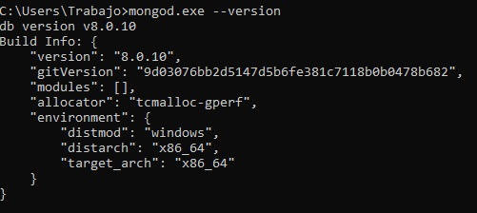
Mongo DB
Validar la instalación
abril una consola y ejecutar = mongod.exe –version

Slide 25
Mongo DB
Subir el servidor
Crear una carpeta en la ruta local del disco
data
dentro de data crear otra carpeta llamada
db
Abrir una termina y escribir el comando
mongod

Slide 26
Mongo DB
Subir el servidor
Crear una carpeta en la ruta local del disco
data
dentro de data crear otra carpeta llamada
db
Abrir una termina y escribir el comando
mongod

Slide 27
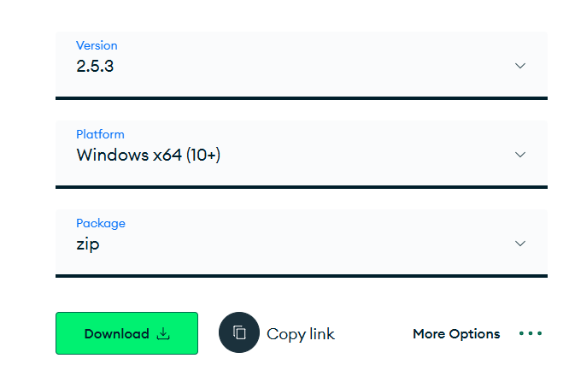
Mongo DB
Conexión por consola
ir a la url: https://www.mongodb.com/try/download/shell
Descargar:

Slide 28
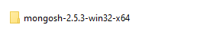
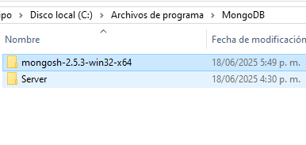
Mongo DB
Conexión por consola
Descomprimir el ZIP
Copiar la carpeta
Tener presente, seleccionar solo una carpeta, con todos los contenidos
Copiar toda la carpeta
Ir a la carpeta de la instalación de mongo
Pegar los archivos

Slide 29
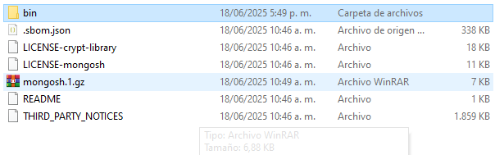
Mongo DB
Conexión por consola
Agregar variable de entorno
Dentro de la carpeta
Los siguientes archivos
Ingresar a la carpeta bin y copiar la ruta

Slide 30
Mongo DB
Agregar las variables de entorno
Buscar la carpeta de instalación
ir a la carpeta bin -> ingresar a la carpeta
Copiar la ruta de la carpeta
Ir a propiedades del sistema
Seleccionar la opción variables de entorno

Slide 31
Mongo DB
Agregar las variables de entorno
Buscar path
Oprimir editar

Slide 32
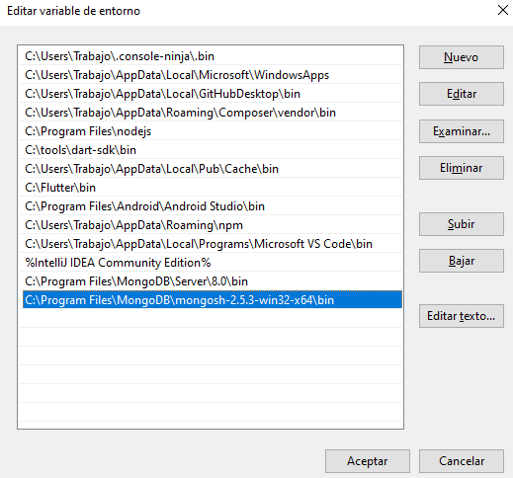
Mongo DB
Agregar las variables de entorno
Seleccionar la opción nuevo registro
Pegar la ruta de la carpeta
Luego -> Aceptar

Slide 33
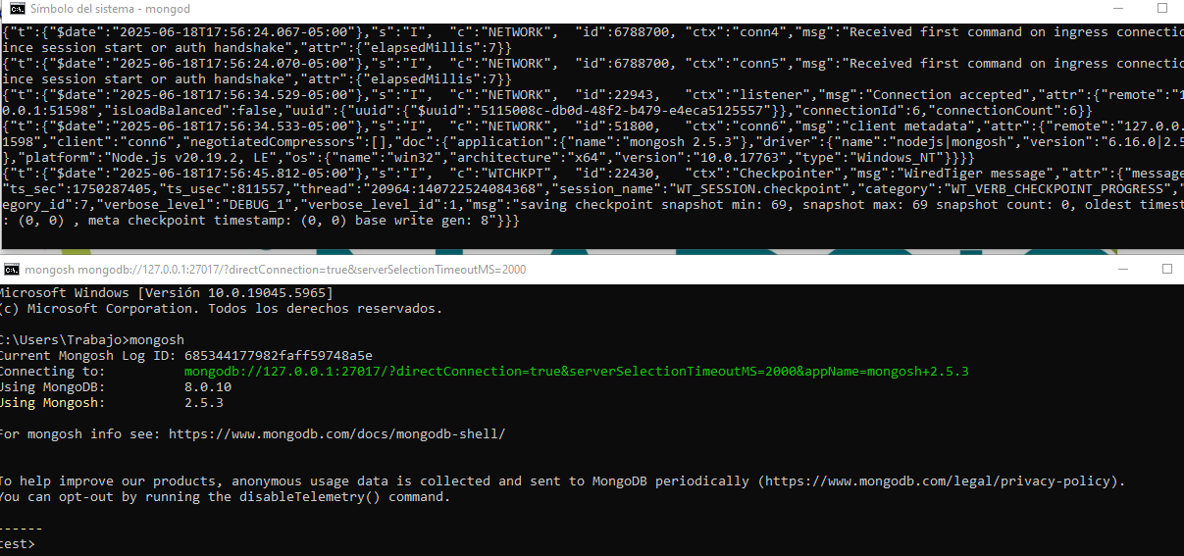
Mongo DB
Abrir nueva consola
Ejecutar el siguiente código
mongosh

Slide 34
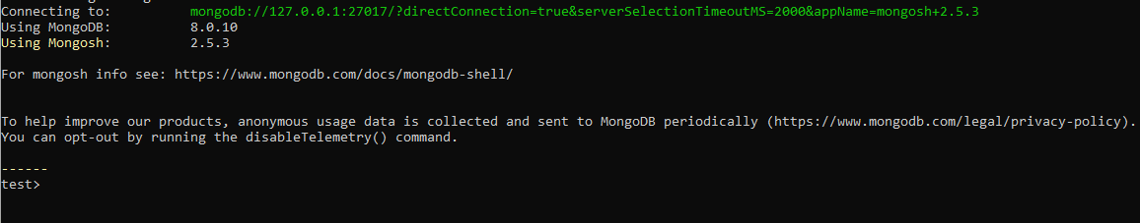
Mongo DB
El servicio queda levantando en el puerto :27017

Slide 35
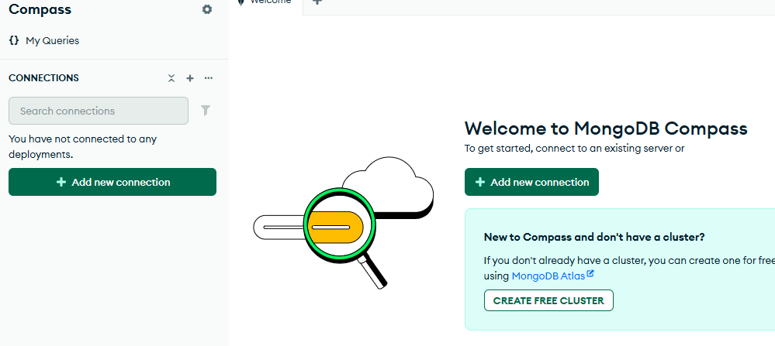
Mongo DB
Conexión por medio de mongo Compass
Ejecutar la aplicación mongoDB

Slide 36
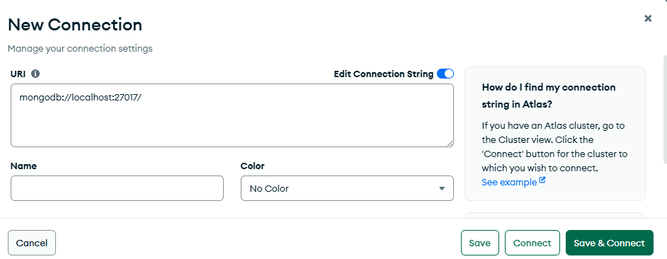
Mongo DB
Conexión por medio de mongo Compass
Seleccionar la opción nueva conexión
Luego conectar

Slide 37
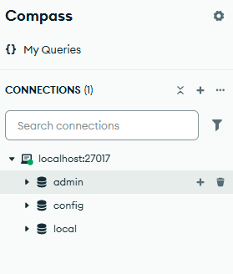
Mongo DB
Conexión por medio de mongo Compass
Seleccionar la opción nueva conexión
Luego conectar
Se visualizan las colecciones que tiene por defecto

Slide 38


